Slide 1
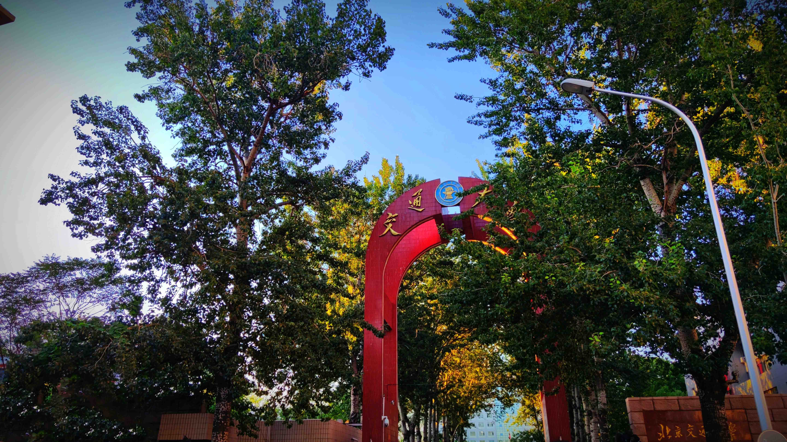

基于深度学习的
心电图身份识别与隐私分类
汇报人：孙欢 学号：17120115
Notes:
各位老师早上好，我的毕业设计题目是基于深度学习的心电图身份识别与隐私分类

Slide 2

目录
选题背景与现状
ECG身份识别研究
Background
Identification
ECG隐私分类研究
论文总结与展望
FedCluster
Conclusion
Notes:
接下来，我将从选题背景与现状、ECG身份识别、ECG隐私分类和总结展望四个方面对毕业设计的研究工作作出汇报。

Slide 3


01
选题背景与现状
Background
Notes:
在选题背景部分，

Slide 4
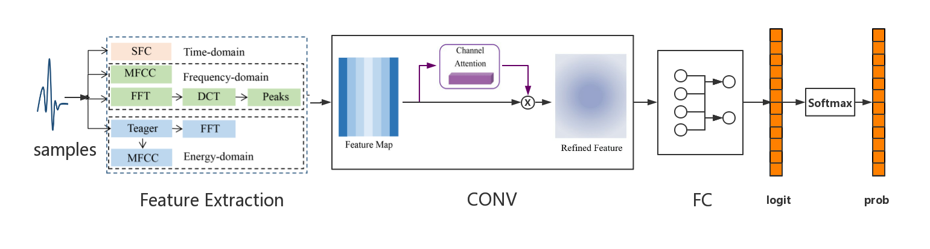
选题背景与现状
本文在研究什么？
Identification Algorithm
1、心电图身份识别
ID
Fed-classification Algorithm
2、心电图隐私分类
Type
Notes:
第一个要阐述的问题是本文在研究什么
1、与指纹识别和人脸识别类似，本文第一项研究工作心电图身份识别是一种具有更高隐私保护度的生物特征身份识别方式。
2、在人口老龄化日益严重的今天 ，与身份识别相比，将ECG应用于疾病诊断更加常见，随之而来的隐私保护问题也成为一个关键的研究点。

Slide 5
选题背景与现状
为什么研究？
国家层面：2017年国务院正式印发《新一代人工智能发展规划》，基于人工智能的智慧医疗迎来爆发。
社会层面：智慧医疗正日益深入地应用于人们的日常生活中，尤其是生物识别、疾病诊断等具有有限模式的识别任务 。
技术层面：随着海量心电数据的积累和人工智能物联网等新兴技术的长足发展，人工智能结合现有医学知识的优势日益 凸显 。但是，如何逼近识别模型的理论极限以及保护好用户的数据隐私都还未得到解决。
ECG身份识别：现有最优ECG生物识别模型都是在连续样本上训练和测试，95%以上的准确率一旦遇到实际应用中训练 与测试间隔超过1天时的情况就会下降到50%以下，导致模型在实用上存在不足。
ECG隐私分类：知识传递的局限性影响了隐私分类模型在识别与隐私之间的平衡，现有最佳联邦优化算法FedAVG对所 有客户端的模型参数同等对待，使得局部模型到联邦模型传递的知识受到严重损失，在保护用户数据隐 私的同时牺牲了很大一部分识别性能。
Notes:
第二个问题是我们为什么要研究？
国家层面、社会层面和技术层面都为研究工作创造了机遇，但现有研究仍然充满挑战。
接下来，我将分别对这两项工作进行汇报。

Slide 6

02
ECG身份识别研究
Identification
Notes:
首先是身份识别研究

Slide 7
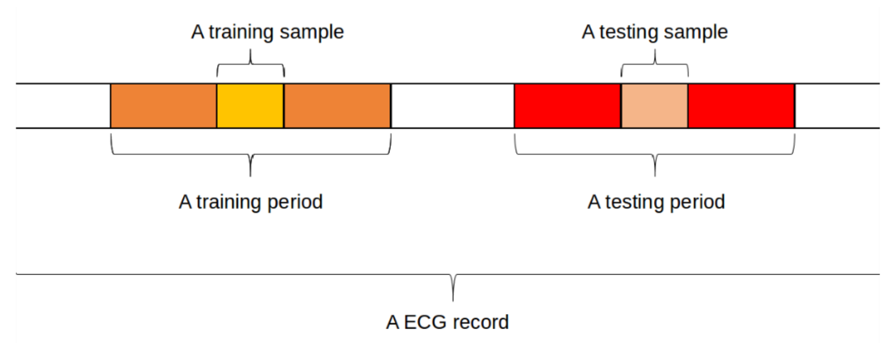
研究方法及过程
样本生成
特征抽取
分类
现有基准式样本生成的方法
样本数量：严重依赖心电记录的时长，无法获得足够多的可用于神经网络模型训练的有效样本。
取样方式：在连续的一段心电记录上进行训练和测试数据的选取，与实际情况严重不符。
R1
R2
R3
…
Notes:
身份识别的研究方法分为三个步骤：样本生成、特征抽取和分类。从样本数量上看，现有基准式样本生成方法严重依赖心电记录的时长，无法获得足够多的可用于神经网络模型训练的有效样本。从取样方式上看，在连续的一段心电记录上进行训练和测试数据的选取，与实际情况严重不符。

Slide 8
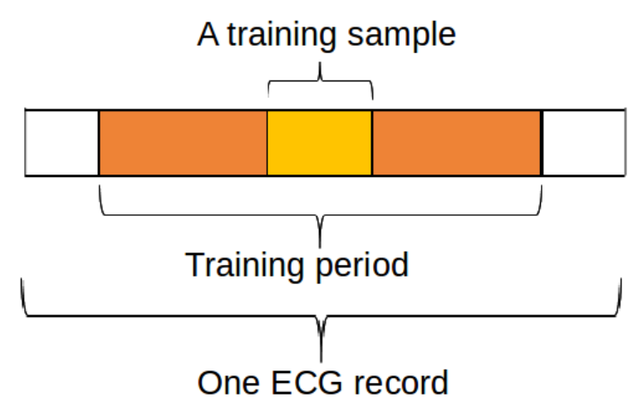
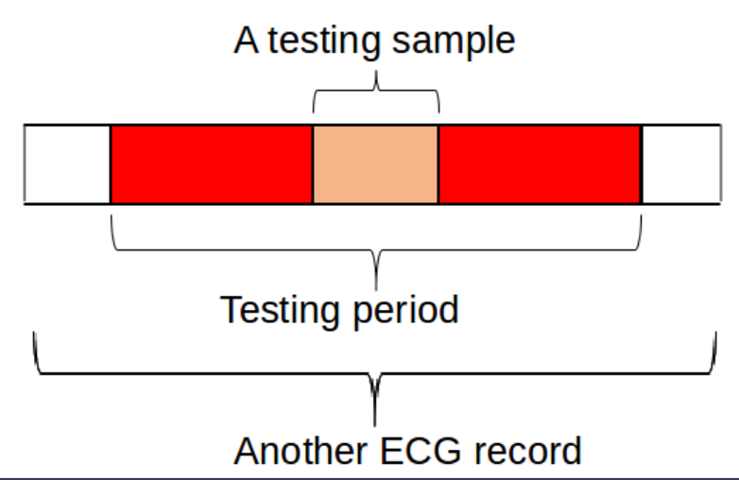
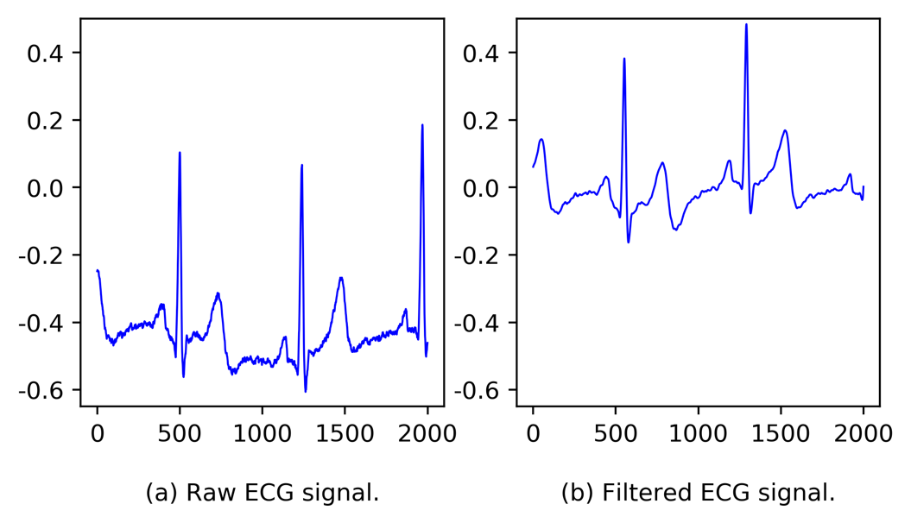

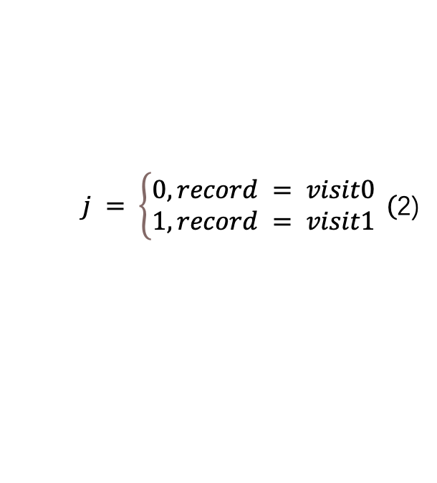

研究方法及过程
样本生成
特征抽取
分类
本文的非基准式随机抽样方法
（首先进行数字滤波，通过确定非基准随机抽样参数来获得具有明显时间间隔且数量充足的训练和测试样本。）
$X_{s}^{i} = R_{s}^{j}\left[P_{i}:E_{i}\right]$ (1)
$j = \left\{\begin{aligned}&0, record = visit0 \\ &1, record = visit1\end{aligned}\right. ($2)
$E_{i} = P_{i} + t ∗ f$ (3)
Notes:
本文的非基准式随机抽样方法，需要选取具有明显时间间隔的数据库来取样，接着进行数字滤波，消除基线漂移、工频干扰和随机噪声，最后在同一个志愿者不同时间采集的心电记录上进行训练和测试样本的获取。在一段完整记录上选择一段区间并以随机设置起始点并向后定长延伸的方式进行取样。

Slide 9
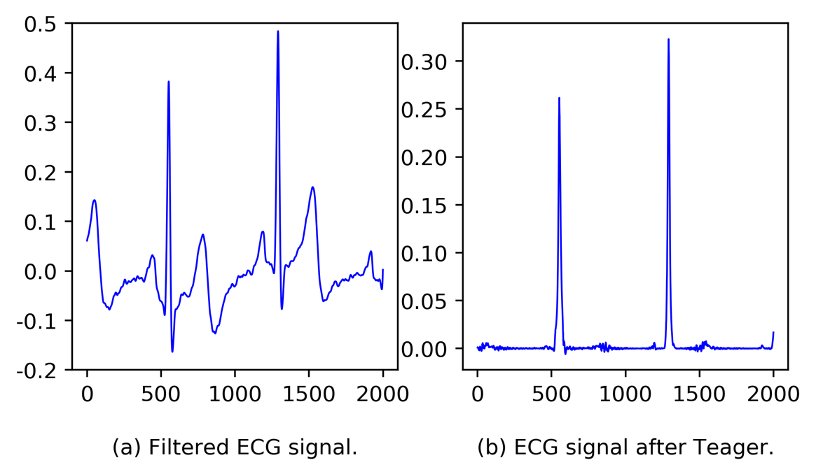
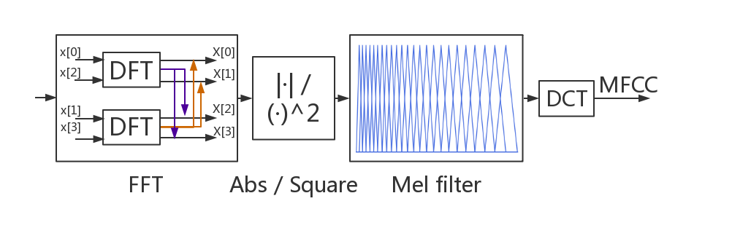
研究方法及过程
样本生成
特征抽取
分类
跨时域、频域和能量域的特征抽取方法
时域：单个样本的均值、标准差、峰度和偏度等数字特征。
频域：基于MFCC、FFT与DCT的组合两种方式分别获得两组频域特征，作为样本数据的频域表征。
能量域：通过Teager能量算子和FFT的组合来抽取能量域特征。
Notes:
现有方法中训练和测试阶段的连续性导致提取到的特征对时间高度敏感，在训练集上训练好的模型在测试集上预测效果极差。本文的方法借助数字信号处理中的多种时频变换如FFT、DCT和MFCC等进行特征重组与分化，从时域、频域和能量域分别提取出对于时间不敏感且个体区分度高的特征并通过接入卷积层提取深度特征。

Slide 10
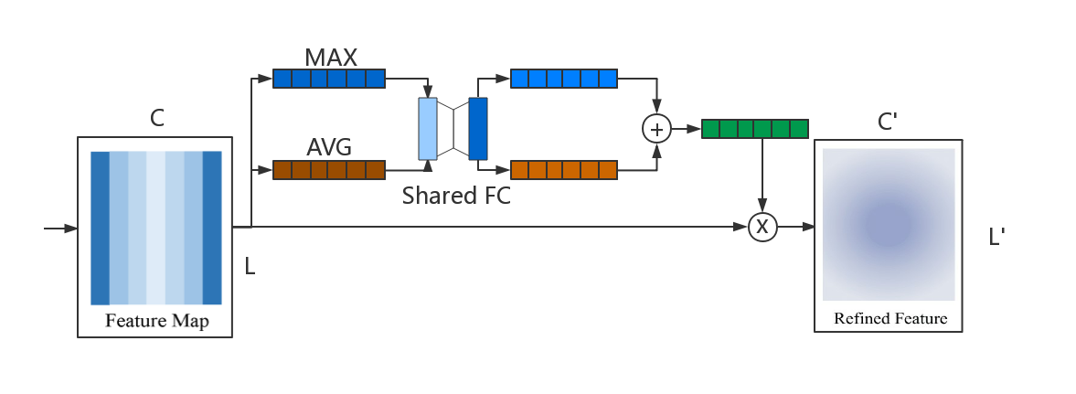
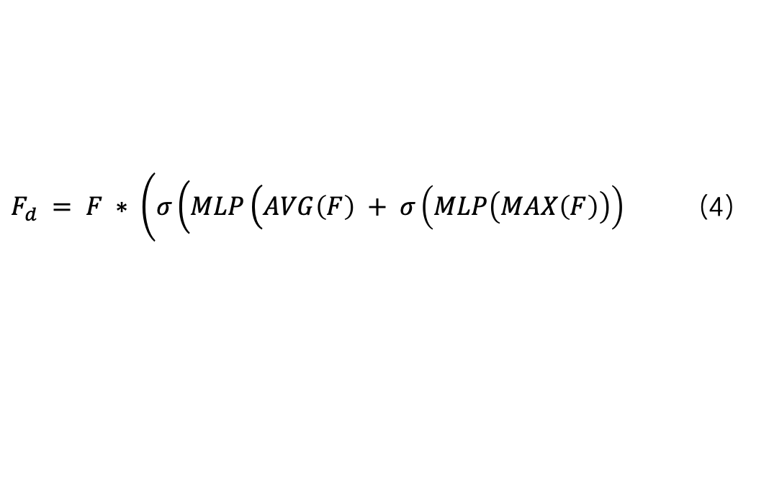
研究方法及过程
样本生成
特征抽取
分类
改进的通道注意模块(CAM)
用Sigmoid 替换ReLU，改善负半轴失活的现象。
引入改进的通道注意模块（CAM）来提高CNN在分类之前的特征学习能力。
$F_{d} = F ∗ \left(σ\left(MLP\left(AVG\left(F\right) + σ\left(MLP\left(MAX\left(F\right)\right)\right)\right.\right.\right.$ （4）
Notes:
现有分类方法直接使用CNN作为分类器，使得与模型预测表现高度相关的特征没有被充分利用到。
本文的方法在CNN分类网络中引入改进的通道注意模块，用Sigmoid 替换ReLU，改善激活函数负半轴失活的现象，优化识别性能。

Slide 11
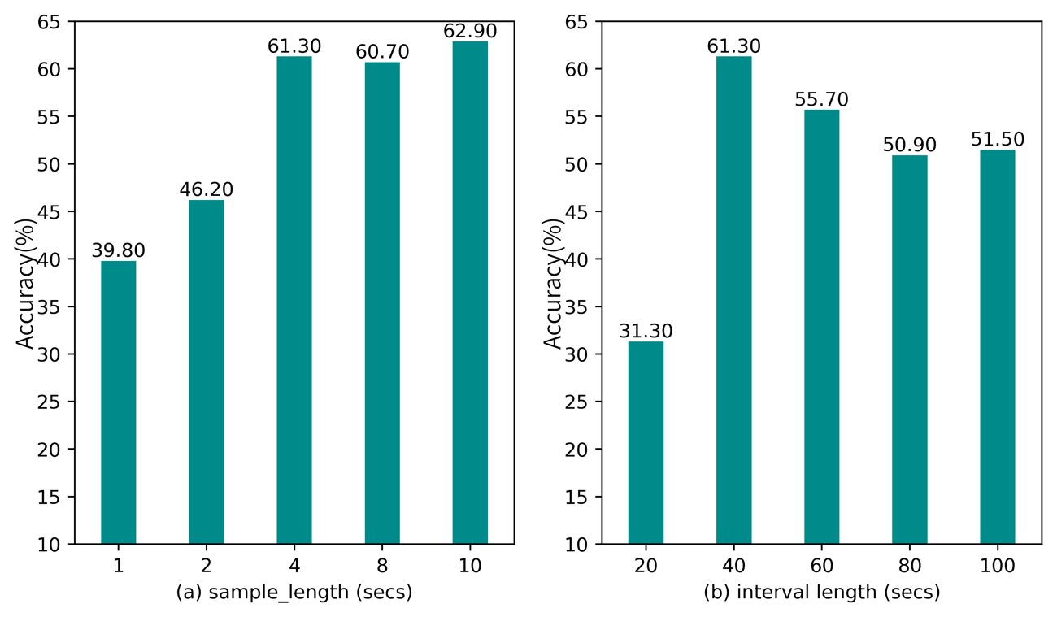
研究成果及运用
采用的数据集——PTBDB & ECG-ID
PTBDB: 包含290个个体的总计549条心电记录，超过50个个体拥有2条或更多记录，这使得我们在同一个个体上获得两条具有明显时间间隔的心电记录的需求得到满足。
ECG-ID:包含90个个体（Person01-Person90）的共计310条ECG记录。其中，每一段心电记录长度为20秒。并且，除编号为33的个体外，每个志愿者都至少有2条记录（89个志愿者都拥有超过2条记录）。
实验参数设置
单个样本长度: 4s
区间长度: 40s
训练、验证和测试样本数：300、150和300
全连接层神经元数目：1024和256
激活函数：Leaky ReLU
Notes:
本文分别基于PTBDB和ECG-ID两个数据集从实验参数设置、不同时间间隔下的实验结果和不同方法下的实验结果三个部分进行身份识别模型评估。
实验参数设置部分，重点考察了单个样本长度和样本区间长度的取值。随着单个样本长度的增加，识别准确率先增长后平稳，4秒、8秒和10秒的识别结果都比较理想且相差不大，因此选择4秒作为最佳单个样本长度。而随着取样区间长度的增加，识别准确率先增后减，因此选择转折点的40秒作为最佳区间长度。

Slide 12
研究成果及运用
连续与非连续取样的分类结果对比
 | PTBDB | ECG-ID
(Pathoumvanh等) 10-C-B | 97% | —
10-C-O | 99.2% | —
50-C-B | — | 93%
50-C-O | 96.6% | 94.89%
50-N | 40.24% | 71.2%
PTBDB: 训练与测试记录间隔从0(50-C-O)增加到大约63(50-N)天时，绝对准确率降低了约56个百分点 。
ECG-ID:训练与测试记录间隔从0(50-C-O)增加到大约9(50-N)天时，绝对准确率降低了约23个百分点 。
>+1%
-56.44%
-23.69%
加attention的效果
PTBDB: 10个个体实验，增加2.2%。
ECG-ID: 50个个体实验，增加1.89%。
 | PTBDB | ECG-ID
DWT | 40.24% | 71.2%
MFCC+Peaks | 50.62% | 82.03%
MFCC+Peaks+SFC | 53.04% | 84.53%
MFCC+Peaks+SFC+FFT | 56.93% | 85.94%
不同方法下的识别结果
PTBDB: 16.69%的绝对准确率提升。
ECG-ID: 14.74%的绝对准确率提升。
+16.69%
+14.74%
Notes:
连续与非连续取样的分类结果对比部分，PTBDB数据集上，训练与测试记录间隔从0增加到约63天时，绝对准确率降低了约56个百分点 。ECG-ID数据集上，训练与测试记录间隔从0增加到大约9天时，绝对准确率降低了约23个百分点。
不同方法下的识别结果部分，以离散小波变换加神经网络为基线，我们提出的跨域深度网络分别在两个数据集上获得了16.69%和14.74%的提升。
另外，我们还验证了加attention的效果，分别在两个数据集上获得了2.2%和1.89%的准确率提升。
为什么两个数据集实验人数不一样多？Pathoumvanh等

Slide 13

03
ECG隐私分类研究
FedCluster
Notes:
接下来是隐私分类部分的研究

Slide 14
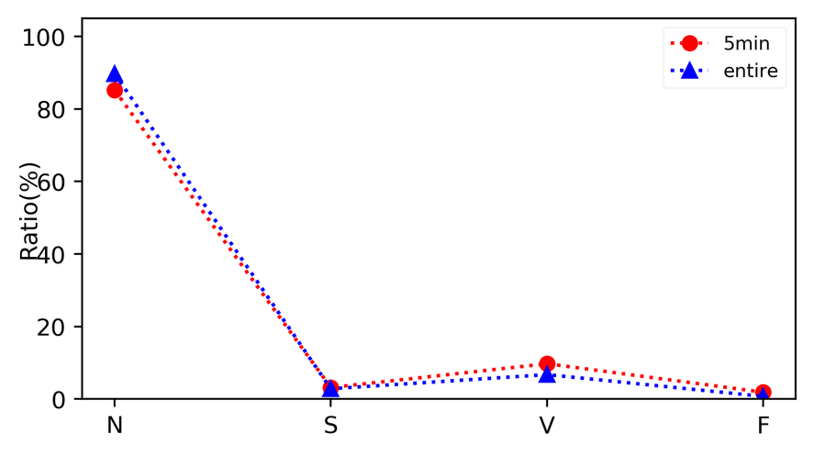
研究方法及过程
数据划分
分类模型
联邦模型
采用的数据集——MIT-BIH
包含来自47名受试者的48条半小时的心电图记录。本文的实验中，首先排除了102、104、107和217 这四个采集质量不高的记录。考虑到算法实际上将会应用于可穿戴设备，实验中在剩下的44条记录的多条导联中选择了修正肢导联II这一单导联心电图信号作为实验数据。
数据划分方式
 | 类型N | 类型S | 类型V | 类型F | 类型Q
100 ~ 124 | 39581 | 192 | 1281 | 13 | 7
200 ~ 234 | 38408 | 1786 | 4365 | 650 | 6
划分1：为了模拟联邦学习过程，将MIT-BIH数据库中的心电记录分为共享(100~124)和客户端(200~234)两部分。
划分2：依据AAMI建议，将每个心跳分为N、S、V、F和Q五种类型，选取每段记录前5min的部分做训练。
Notes:
通过数据划分、分类模型和联邦模型三块内容叙述该部分的研究方法。
采用的数据集是标准心电数据库之一的MIT-BIH。为了模拟联邦学习的过程，我们将MIT-BIH数据库中的心电记录分为共享和客户端两部分。同时，在分类类型的确定中，依据AAMI建议，将每个心跳分为N、S、V、F和Q五种类型，选取每段记录前5min的部分做训练。

Slide 15
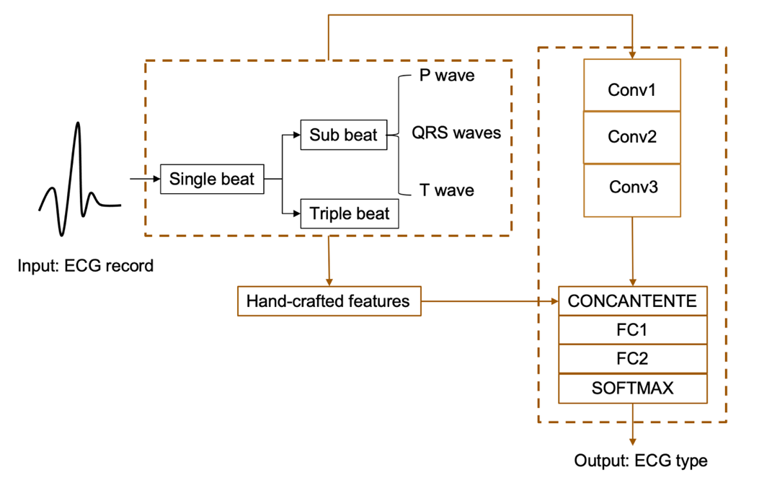
研究方法及过程
数据划分
分类模型
联邦模型
基本类型识别模型——自适应心拍切分的多尺度深度特征分类模型
现有方法：现有基于深度学习的算法虽然取得了较高的分类准确率，但在心拍切分、医学知识的利用和分类器的学习性能等方面仍然存在较多可优化的问题。
本文的方法：基于自适应心拍切分的多尺度深度特征心电图分类模型，包括自适应子拍切分、重叠子拍切分、连续心拍切分、多尺度深度特征抽取和分类器优化等五个部分。
自适应子拍切分：使用RR间隔的长度来估计单个心拍的长度，把R峰当作基准位置，通过向左移动长度来确定心拍的起始位置；
重叠子拍切分：为了解决每个子拍的起点难以检测的问题，我们通过重叠采样提取子拍；
连续心拍切分：为了简化心率变异性特征提取的过程，选择连续的三个心拍来代表心率变异性；
多尺度深度特征抽取：一类是子拍或心拍的均值、方差、绝对均值、平方均值和绝对值的平方根均值，另一类是相邻𝑅𝑅间隔的比率；
分类器优化：经典的三层卷积层叠加两层全连接层的一维卷积神经网络，并且在卷积层中引入改进的通道注意模块提升对分类结果更有价值的特征的权重 。
Notes:
分类模型部分，我们提出了一种自适应心拍切分的多尺度深度特征分类模型。现有基于深度学习的算法虽然取得了较高的分类准确率，但在心拍切分、医学知识的利用和分类器的学习性能等方面仍然存在较多可优化的问题。本文提出的分类模型，包括自适应子拍切分、重叠子拍切分、连续心拍切分、多尺度深度特征抽取和分类器优化等五个部分，每一部分的详细过程不再赘述。

Slide 16
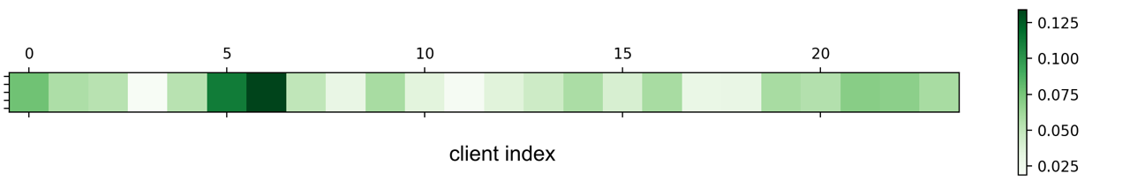
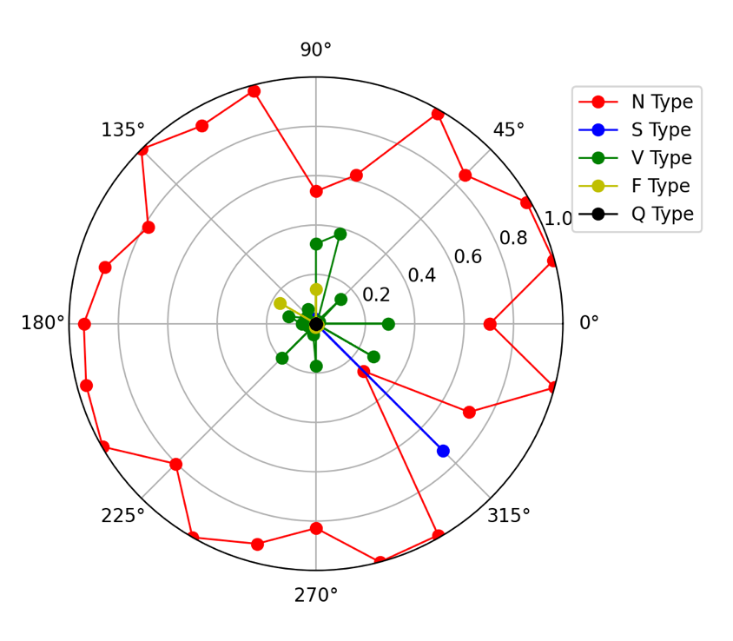
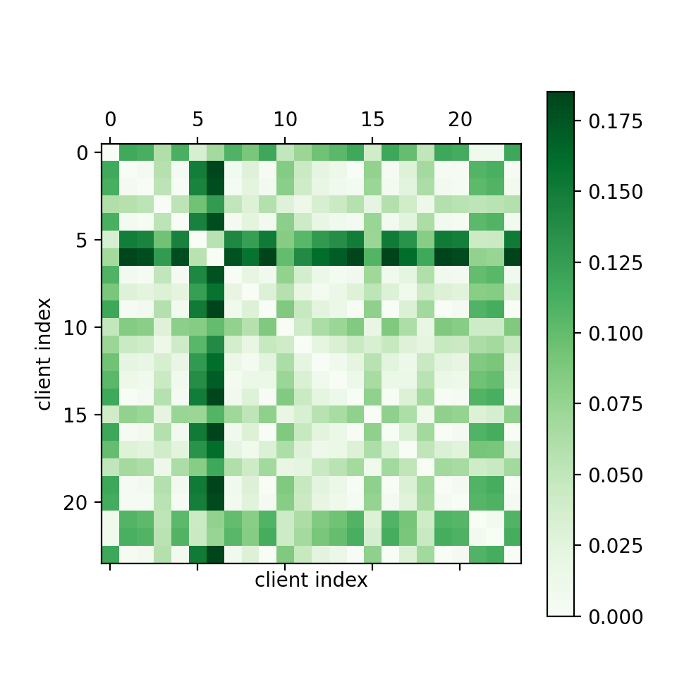
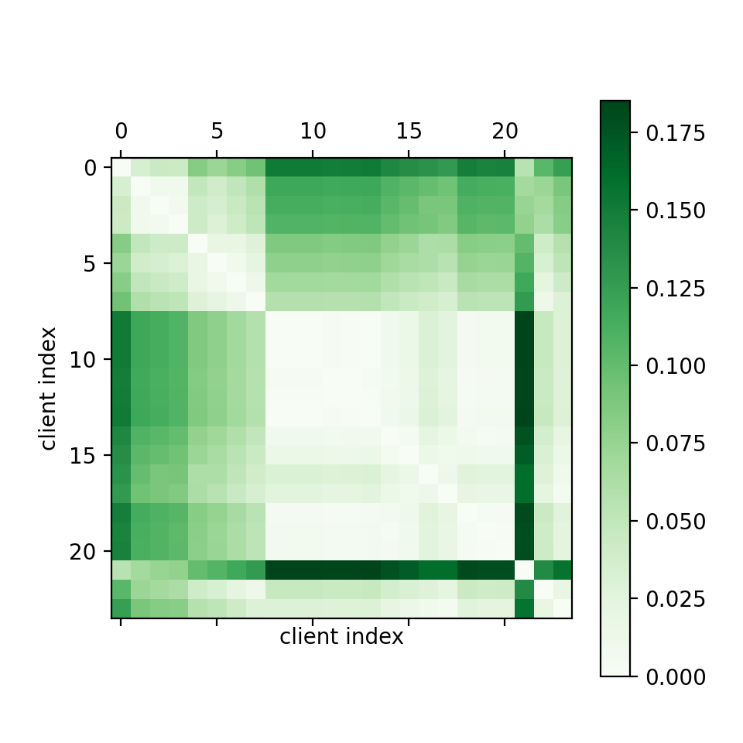
研究方法及过程
数据划分
分类模型
联邦模型
Non-IID数据分析——定性 & 定量
将联邦学习应用于心电图类型识别工作中，避免了本地数据直接传输带来的隐私泄漏问题，却引起了Non-IID问题并进一步导致联邦模型的识别性能急剧下降。
Notes:
将联邦学习应用于心电图类型识别工作中，避免了本地数据直接传输带来的隐私泄漏问题，却引起了Non-IID问题并进一步导致联邦模型的识别性能急剧下降。
从定性和定量两个角度进行数据分析，雷达图中扭曲的同心圆表明不同客户端之间分布差异大。不论是全局与单个客户端还是单个客户端之间的EMD色块图，颜色差异都非常大。行列交换之后可以发现，红色和黄色实线框框出来的客户端之间存在明显的相似性。

Slide 17
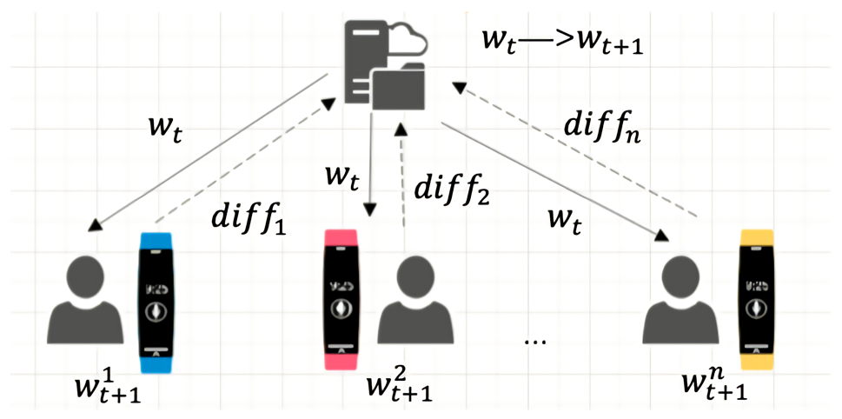
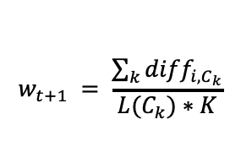

研究方法及过程
数据划分
分类模型
联邦模型
层次化全局共享数据
FedCluster框架
增加全局共享数据这一扩展客户端数据集的方法可以使跨设备的数据分布更加相似，以改善空间中数据分布的偏差。
提出了一种称为联邦聚合机制的联邦优化算法框架FedCluster，使得FedAVG成为它的一个特例 。
Q1：确定全局共享数据的规模？
Q2：确定全局共享数据中各种类型数据的比例？
α = G / D * 100％
G = β ∗ N + γ ∗ S + θ ∗ V
Kmeans聚类：
更新模型参数：
$${diff}_{i,C_{k}} = F_{1}({diff}_{1}, {diff}_{2}, ... , {diff}_{n})$$
$$w_{t+1} = \frac{\sum_{k}{{diff}_{i,C_{k}}}}{L(C_{k})∗K}$$
Notes:
现有研究对联邦学习中的Non-IID数据处理所采用的全局共享数据、惩罚项等方法均无法使服务端对不同客户端的参数做到差异化处理，导致联邦模型的性能依然很差。依据前面的分析结果，我们分别提出两项改进措施，层次化的全局共享数据和FedCluster联邦聚合框架。增加全局共享数据这一扩展客户端数据集的方法可以使跨设备的数据分布更加相似，以改善空间中数据分布的偏差。具体方法是先确定全局共享数据的规模，确定全局共享数据中各种类型数据的比例。FedCluster框架的实现过程是先由服务端分发初始模型参数，各客户端训练完成后将差分数据发回，服务端根据收到的数据先聚类再更新联邦模型参数。

Slide 18
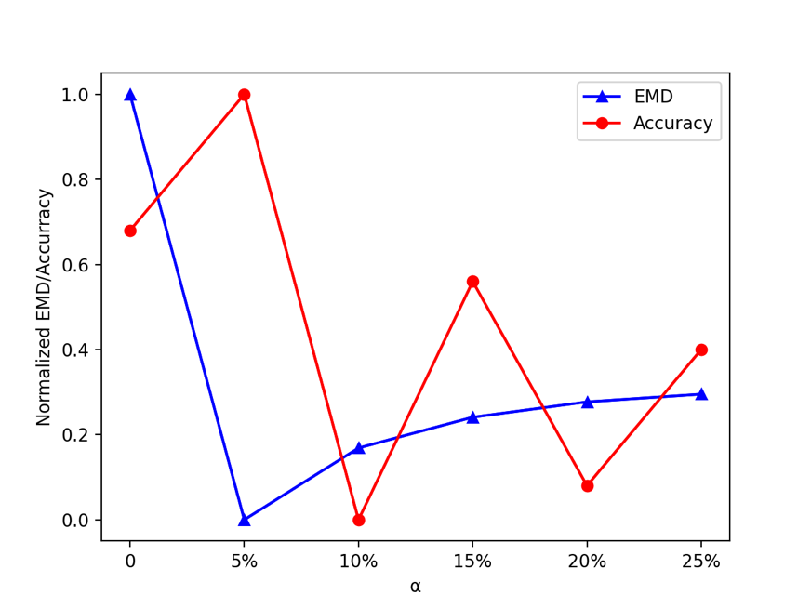
研究成果及运用
层次化全局共享数据参数确定
确定规模参数α：取5%时同时获得EMD和准确率的最佳值。
确定比例参数β 、 γ 和θ ，依据如下的两项约束关系：
L（S）> = L（N）> = L（V）
L（S）+ L（N）+ L（V）+ 13 + 7 =500
序号 | β | γ | θ
1 | 33% | 40% | 27%
2 | 40% | 40% | 20%
3 | 33% | 34% | 33%
S类型数据偏好
N类型数据偏好
V类型数据偏好
+5.44％
Notes:
共享数据规模参数取5%时同时获得EMD和准确率的最佳值
依据不同类型数据偏好确定候选参数集设置，当候选集具有V类型数据偏好时，识别性能最好，比基线提高了5.44％。

Slide 19
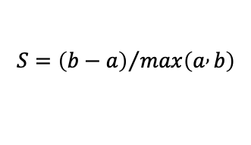
研究成果及运用
Kmeans聚类结果
(K=3 → S = 0.317 )
(K=5 → S = 0.288 )
聚类中心编号 | 客户端编号
1 | 201，203，209，210，212，215， 222， 230，234
2 | 208，213
3 | 200，202，205，207，214，219，220，221，223，228，231，232，233
聚类中心编号 | 客户端编号
1 | 200，201，205，209，210，212，214，215，219，222
2 | 208，213
3 | 202，207， 220，221，223，228，231，233
4 | 232
5 | 203，230，234
(K=4 → S = 0.340 )
聚类中心编号 | 客户端编号
1 | 201，203，209，210，212，215，219，222，223，230，234
2 | 208，213
3 | 200，202，207，214，220，221，228，231，233
4 | 232
评估指标——轮廓系数S：
轮廓系数值越大，表明同类别的样本之间距离越近，不同类别的样本之间距离越远。
$$S={\left(b−a\right)}/{max\left(a , b\right)}$$
Notes:
聚类结果分析，当K=4时轮廓系数最大，并且聚类结果与前面的雷达图呈现出的客户端数据分布情况基本保持一致，证明我们用模型参数代表原始数据进行聚类的前提假设是正确的。

Slide 20
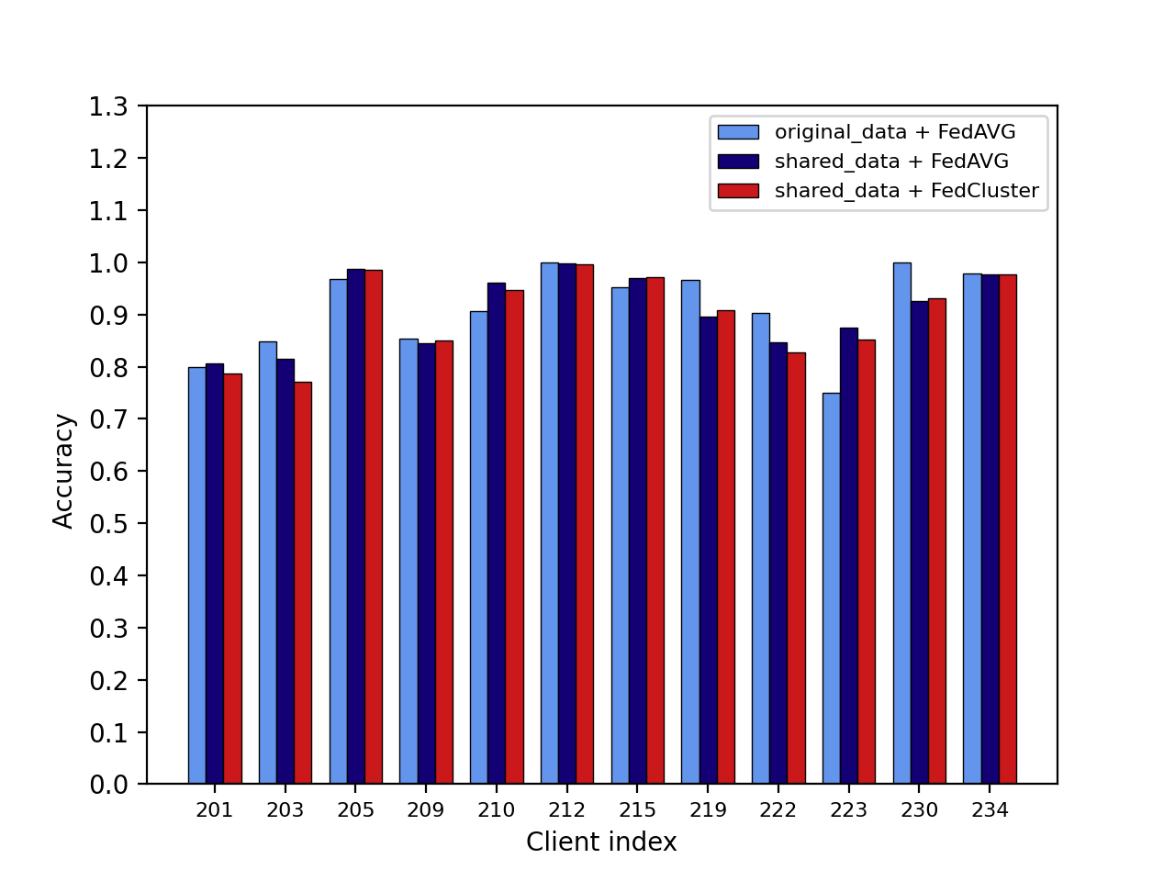
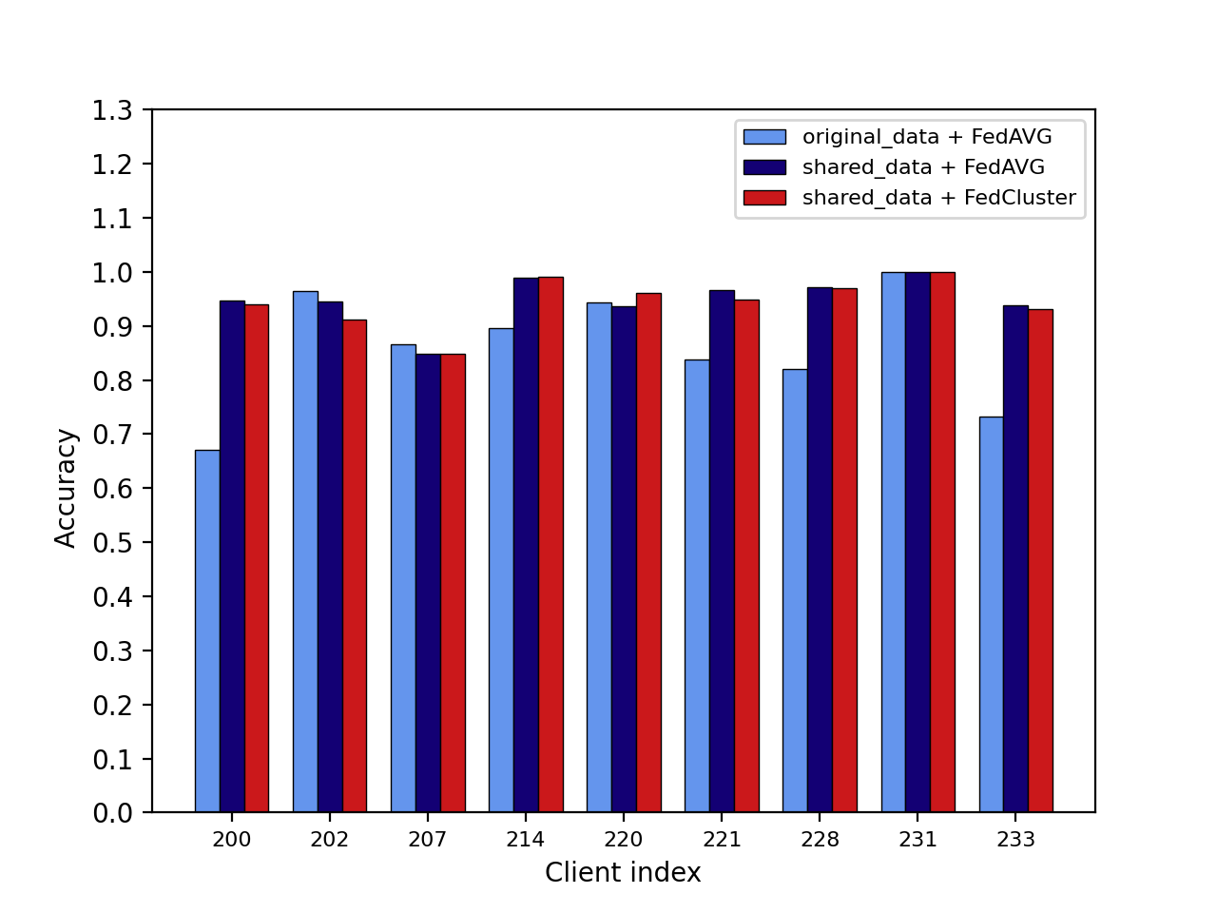
研究成果及运用
FedCluster 和 FedAVG结果对比
采用FedCluster框架后，与FedAVG相比，所有客户端的总体识别准确率从89.09％提高到89.26% ：
对于聚类中心下包含客户端数量较多的客户端，使用FedAVG和FedCluster之间几乎没有区别，并且两者都可以实现更高的准确率 。
Notes:
聚类中心为1和3时对应的客户端的识别准确率

Slide 21
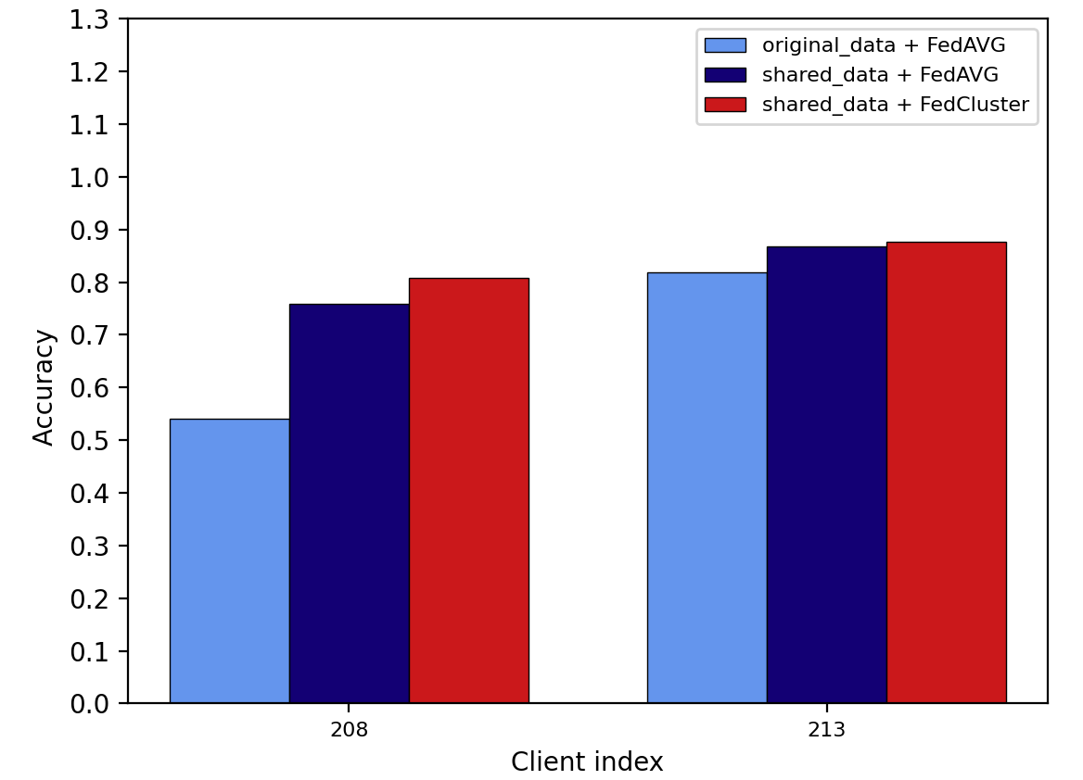
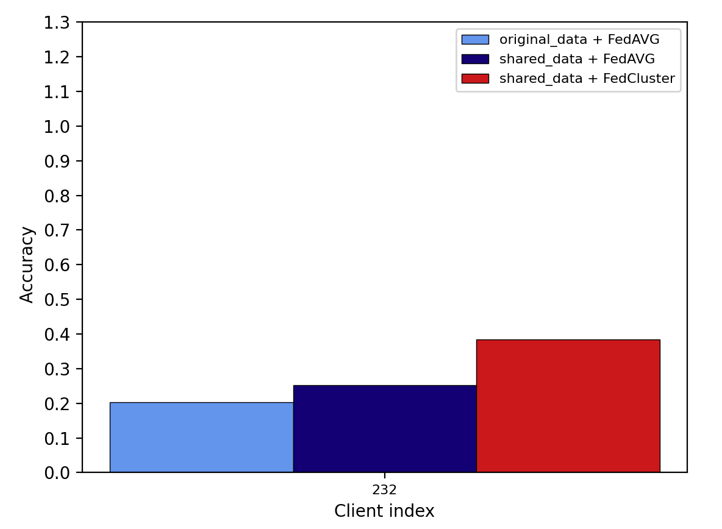
研究成果及运用
FedCluster 和 FedAVG结果对比
对于聚类中心下包含客户端数量相对较少的客户端，使用FedCluster可以显著提高当前客户端的识别精度（特别是对于像编号232这样偏度较高的客户端，其分类准确率跨越式地提高了52％）。
Notes:
聚类中心为2和4时对应的客户端的识别准确率

Slide 22
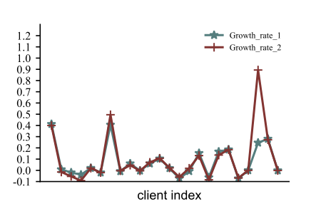
研究成果及运用
FedCluster 和 FedAVG结果对比
绿色曲线表明，引入层次化全局共享数据对超过30％的客户端的识别准确率产生了显著的改善，但对于像编号232这样的高偏斜度客户端却效果非常有限；
红色曲线中出现了一个跳变点，说明共享数据叠加FedCluster的方法在保持其他客户端增长率不出现明显降低的同时，显著提升了高偏斜度客户端的识别准确率。

Slide 23

04
论文总结与展望
Conclusion
Notes:
最后是总结与展望

Slide 24
本文总结
1）确定非基准随机抽样方法的最佳参数，以获得充足且有效的个体样本；
1）提出一个全新的基于自适应心拍切分的多尺度深度特征心电图分类模型；
ECG
身份识别^{[1]}
ECG
隐私分类^{[2,3]}
2）提出了一种在时域、频域和能量域上提取对于时间不敏感且个体区分度高的深度特征的方法；
2）设计全新的基于联邦聚合机制的参数更新框架FedCluster，以便在相似的客户端之间传递知识；
3）在CNN分类网络中引入改进的通道注意模块，优化识别性能。
3）构造层次化全局共享数据的获取方法，提高局部模型对全局知识的感知能力 。
[1] Sun H, Guo Y, Chen B, et al. A Practical Cross-Domain ECG Biometric Identification Method[C]//2019 IEEE Global Communications Conference (GLOBECOM). IEEE, 2019: 1-6.
[2] Sun H, Guo Y, Chen Y, et al. ECG classification with multi-scale deep features based on adaptive beat-segmentation [J]//IEICE Communication, 2020.
[3] Sun H, Guo Y, Lin D, et al. FedCluster: A Federated Learning Framework for Cross-device Private ECG Classification[C]//2021 IEEE World AI IoT Congress. IEEE, 2021
Notes:
本文共研究两个任务，提出六个创新点。

Slide 25
未来展望
在ECG身份识别工作中，我们将重点关注在训练阶段和测试阶段之间的时间间隔更大时，如何利用深度学习或迁移学习等技术，更有效地挖掘出与时间解耦合的特征以提升模型表征能力。
在ECG隐私分类工作中，如何利用好单个客户端的个性化特征，以进一步提升本地及联邦模型的识别能力，仍有很大的发展空间。
Notes:
未来展望

Slide 26

汇报完毕 敬请指正
学生：孙 欢
导师：郭宇春

